Slide 1
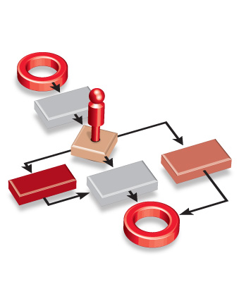
СТРУКТУРА СЛУЖБИ ВНУТРІШНЬОГО АУДИТУ ПІДПРИЄМСТВА

Slide 2
Задля економії $, проведення внутрішнього аудиту доручають:
фінансовим відділам
відділам контролінгу ва зорієнтований на захист інтересів власника підприємства, який визначає її конкретні завдання.

Slide 3
«СЛУЖБА» організаційно-штатна одиниця, включае в себе :
Працівників групи
бюро
відділ управління
департамент
спеціалізується на виконанні комплексу однорідних функцій управління

Slide 4
В залежності від масштабів підприємства «служба» представлена:
внутрішнім аудитором
ревізором,
контрольною комісією
відділом внутрішнього аудиту

Slide 5
Положення про службу ва:
визначає порядок створення
правовий статус
обов’язки
організацію роботи СВА Цей документ дозволить забезпечити незалежність і відокремленість відділу, що, у свою чергу, гарантує справедливість та неупередженість суджень його співробітників.

Slide 6
Зміна організаційноїструктури
Підприемства об’єднануються у:
фінансово-промислові групи
Корпорації
концерни відбувається зміна організаційної структури через децентралізацію функцій управління корпорації та перехід до дивізіонної організаційної структури

Slide 7
На вітчизняних підприємствах можливі два варіанти організації СВА :
дивізіонна організаційна структура (Очолює та координує роботу всіх СВА головний внутрішній аудитор)
командна організаційна структура (віце-президент з фінансів або фінансово-економічної служби)

Slide 8
Структура СВА та функції фахівців
Керівник
Складання планів та графіків перевірок
аналіз фінансово-господарської діяльності
контроль виконання наказів керівництва консультування;
складання звіту про роботу СВА.

Slide 9
Фахівець з розрахунків
Аналіз стану розрахунків на підприємстві;
консультування інших служб підприємства;
складання звіту про роботу СВА ;
надання рекомендацій щодо поліпшення стану розрахунків підприємства

Slide 10
Фахівець із документальних перевірок
Перевірка відповідності складання документації підприємства вимогам законодавства;
консультування інших служб підприємства в галузі документообігу;
складання звіту про роботу СВА (в питаннях документообігу);
надання рекомендацій щодо поліпшення стану документообігу підприємства.

Slide 11
структура СВА багато в чому залежить від специфіки організації, її величини і конкретних цілей її адміністрації
включає в себе сукупність підрозділів, укомплектованих персоналом відповідної кваліфікації і повноважень

Slide 12
Дякую за увагу!

